Slide 1
GERÊNCIA DE PROJETOS DE SOFTWARE
Aula: 07
Prof.: Fabrício Varajão

Slide 2
Projeto Windows Vista
Alguns dados sobre o projeto:
5000 desenvolvedores (sem incluir pessoal não técnico);
50 milhões de linhas de código;
16 milhões de linhas de código somente nos últimos 3 anos;
Versões compiláveis todos os dias;
Testes de regressão;
Intervalo de 3 dias para uma mudança submetida aparecer no executável;
~1.7 pessoas testando para cada programador;
Precisa ter compatibilidade com versões anteriores;
Precisa ser instalado em “milhares” de configurações diferentes;

Slide 3
Projeto Windows Vista
Alguns desafios:
Como organizar as atividades tal que 5000 pessoas possam trabalhar ao mesmo tempo?
Processo de software;
Ferramentas de Gerência de Configuração;
Como testar tanto código? E ainda para tantas plataformas diferentes?
Como projetar um sistema com 50 milhões de linhas de código? Como garantir a integridade deste projeto?
Arquitetura / Modular / Projeto de software;

Slide 4
O processo de software
Um conjunto estruturado de atividades requeridas para desenvolver um sistema de software
Especificação
Projeto
Validação
Evolução
Um modelo de processo de software é uma representação abstrata de um processo. Apresenta uma descrição de um processo de alguma perspectiva particular

Slide 5
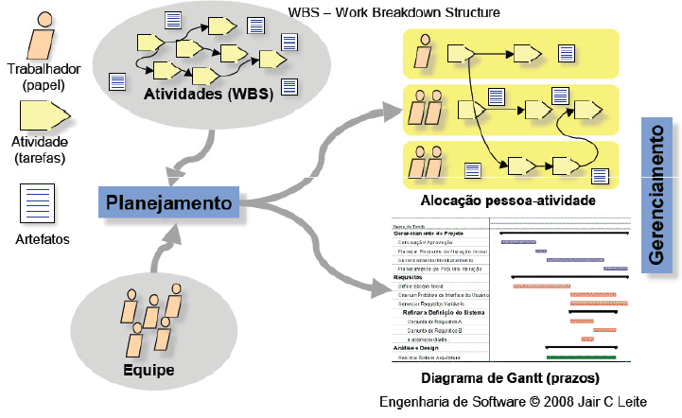
Visão geral de um Processo

Slide 6
Escopo do software
Requisitos funcionais e não funcionais
Requisitos de usuário
Requisitos de sistema
Especificação de interface
O documento de requisitos de software

Slide 7
Engenharia de requisitos
O processo de estabelecer os serviços que o cliente requer a partir de um sistema e as restrições sob as quais ele opera e é desenvolvido.
Os próprios requisitos são as descrições dos serviços de sistema e das restrições que são geradas durante o processo de engenharia de requisitos.

Slide 8
O que é um requisito?
Pode variar de uma declaração abstrata de alto nível de um serviço ou de uma restrição de sistema para uma especificação matemática funcional.
Isto é inevitável quando os requisitos podem servir uma função dual
Pode ser a base para uma proposta de um contrato portanto deve ser aberta para interpretação;
Pode ser a base para o contrato em si portanto deve ser definido em detalhe;
Ambas as declarações podem ser chamadas requisitos.

Slide 9
Abstração de requisitos (Davis)
“Se uma empresa deseja estabelecer um contrato para um projeto de desenvolvimento de software de grande porte, deve definir suas necessidades de forma suficientemente abstrata, para que uma solução não esteja pré-definida. Os requisitos devem ser escritos de tal forma que vários fornecedores possam apresentar propostas para o contrato, oferecendo, talvez, diferentes formas de atender às necessidades organizacionais do cliente. Uma vez que o contrato for aprovado, o fornecedor deve escrever uma definição de sistema para o cliente, em mais detalhes, tal que o cliente compreenda e possa validar o que o software irá fazer. Ambos os documentos podem ser chamados de documento de requisitos do sistema.”

Slide 10
Tipos de requisitos
Requisitos de usuário
Declarações em linguagem natural + diagramas de serviços que o sistema fornece e suas restrições operacionais.
Escritos para os clientes.
Requisitos de sistema
Um documento estruturado estabelecendo descrições detalhadas das funções, serviços e restrições operacionais do sistema.
Define o que deve ser implementado e assim pode ser parte de um contrato entre o cliente e o desenvolvedor.

Slide 11
Definições e especificações
Definição dos requisitos do usuário
O software deve oferecer um meio de representar e acessar arquivos externos criados por outras ferramentas
Especificação dos requisitos de sistema
O usuário deve dispor de recursos para definir o tipo dos arquivos externos
Cada tipo de arquivo externo pode ter uma ferramenta associada que pode ser aplicada a ele
Cada tipo de arquivo externo pode ser representado como um ícone específico na tela do usuário
Dever ser fornecidos recursos para o ícone que representa um arquivo externo, a ser definido pelo usuário
Quando um usuário seleciona um ícone que representa um arquivo externo, o efeito dessa seleção á aplicar a ferramenta associada com o tipo de arquivo externo ao arquivo representado pelo ícone selecionado

Slide 12
Requisitos funcionais e não funcionais
Requisitos funcionais
Declarações de serviços que o sistema deve fornecer, como o sistema deve reagir a entradas específicas e como o sistema deve se comportar em determinadas situações.
Requisitos não funcionais
Restrições sobre serviços ou funções oferecidos pelo sistema tais como restrições de timing, restrições sobre o processo de desenvolvimento, padrões, etc., ou seja, fixam restrições sobre como os requisitos funcionais serão implementados.

Slide 13
Requisitos funcionais
Descrevem a funcionalidade ou serviços de sistema.
Dependem do tipo de software, dos usuários esperados e o tipo de sistema onde o software é usado.
Requisitos funcionais de usuário podem ser declarações de alto nível do que o sistema deve fazer, mas os requisitos funcionais de sistema devem descrever os serviços de sistema em detalhe.
Tem efeito localizado, apenas onde as funcionalidades definidas pelo requisito foram implementadas

Slide 14
Requisitos funcionais - exemplos
O usuário deve ser capaz de pesquisar em todo o conjunto inicial de banco de dados ou selecionar um subconjunto a partir dele.
O sistema deve fornecer telas apropriadas para o usuário ler os documentos no repositório de documentos.
Para todo pedido deve ser alocado um identificador único (ORDER_ID) no qual o usuário deve ser capaz de copiar para a área de armazenamento permanente da sua conta.

Slide 15
Imprecisão de requisitos
Problemas surgem quando os requisitos não são precisamente definidos.
Requisitos ambíguos podem ser interpretados de maneiras diferentes pelos desenvolvedores e usuários.
Considere o termo “telas apropriadas”
Intenção do usuário – tela de propósito especial para cada tipo diferente de documento;
Interpretação do desenvolvedor – fornece uma tela de texto que mostra o conteúdo do documento.

Slide 16
Requisitos completos e consistentes
Requisitos devem ser completos e consistentes.
Completeza
Eles devem incluir descrições de todos os recursos requeridos.
Consistência
Não deve haver conflitos ou contradições nas descrições dos recursos de sistema.
Na prática, é impossível produzir um documento de requisitos completo e consistente.

Slide 17
Requisitos não funcionais
Definem propriedades e restrições de sistema
por exemplo, confiabilidade, tempo de resposta e requisitos de armazenamento; restrições são capacidade de dispositivos de E/S, representações de sistema, etc.
Requisitos de processo podem também ser especificados impondo um sistema CASE particular, linguagem de programação ou método de desenvolvimento.
Requisitos não funcionais podem ser mais críticos do que os requisitos funcionais.
Se estes não forem atendidos, o sistema é inútil.
Tem um efeito global. A satisfação deste requisito afeta vários componentes. Raramente são considerados no processo de desenvolvimento

Slide 18
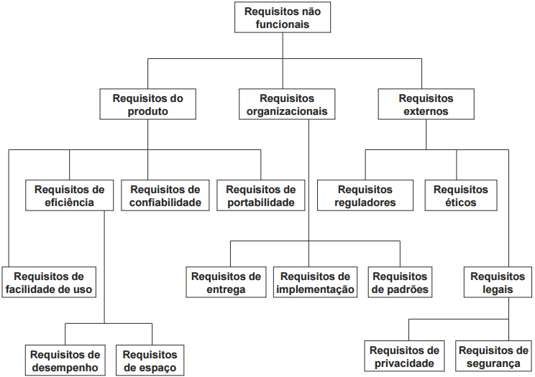
Classificação de requisitos não funcionais

Slide 19
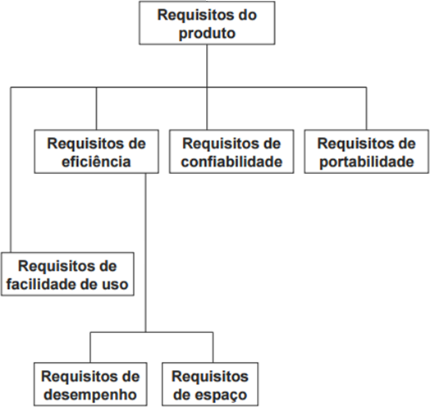
Classificação de requisitos não funcionais
Especificam que o produto entregue deve se comportar de uma maneira particular.
Exemplo: A interface do usuário para o software deve ser implementada como simples HTML, sem frames ou applets Java

Slide 20
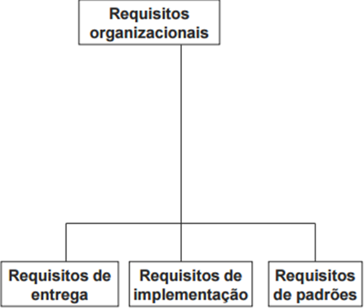
Classificação de requisitos não funcionais
Consequência de políticas e procedimentos da organização.
Exemplo: O processo de desenvolvimento do sistema e os documentos a serem entregues devem estar em conformidade com o processo e produtos a serem entregues definidos em XYZCo-SP-STAN-95.

Slide 21
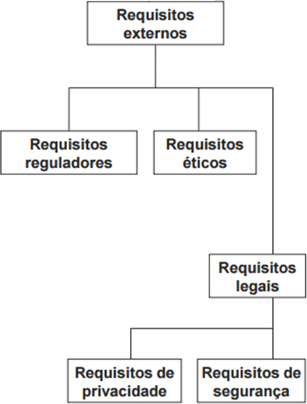
Classificação de requisitos não funcionais
Surgem a partir de fatores externos ao sistema e seu processo de desenvolvimento.
Exemplo: O sistema não deve revelar quaisquer informações pessoais sobre os usuários do sistema ao pessoal da biblioteca que usa o sistema, com exceção do nome e número de referência da biblioteca

Slide 22
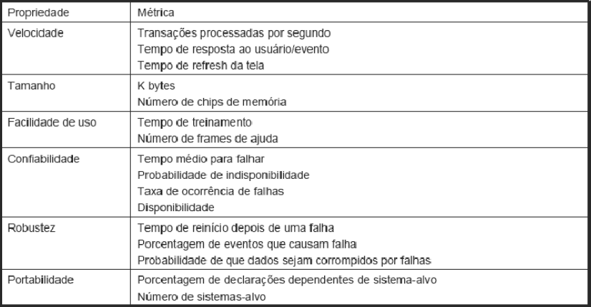
Métricas para requisitos não funcionais

Slide 23
Interação de requisitos
Conflitos entre os diferentes requisitos não funcionais são comuns em sistemas complexos.
Sistema de aeronave Spacecraft System
Para minimizar o peso, o número de chips separados no sistema deve ser minimizado.
Para minimizar o consumo de energia, chips de baixa potência devem ser usados.
Contudo, o uso de chips de baixa potência pode significar que mais chips devem ser usados.
Qual é o requisito mais crítico?

Slide 24
Requisitos de domínio
Derivados do domínio de aplicação e descrevem características de sistema que refletem o domínio.
Podem restringir os requisitos funcionais existentes ou estabelecer como cálculos específicos devem ser realizados.
Se os requisitos de domínio não forem satisfeitos, o sistema pode não funcionar.

Slide 25
Requisitos de domínio - Exemplo
Sistema para trem:
A desaceleração do trem deve ser computada através da fórmula:
A desaceleração do trem é dada por:
D(trem) = D(controle) + D(gradiente)
Onde: D(gradiente) = 9.81ms2 * gradiente compensado/alfa e onde os valores de 9,81 ms2/alfa são conhecidos para diferentes tipos de trens.
Obs.: Uso de linguagem específica do domínio do sistema; Geralmente o engenheiro de sistema não possui domínio sobre o assunto; Por ser muito óbvio para o usuário, ele pode não passar informações completas para o engenheiro de sistema.

Slide 26
Requisitos de domínio - Problemas
Facilidade de entendimento
Requisitos são expressos na linguagem do domínio de aplicação;
Isso não é frequentemente compreendido pelos engenheiros de software que estão desenvolvendo o sistema.
Implícito
Especialistas em domínio compreendem a área tão bem que não pensam em tornar os requisitos de domínio explícitos.

Slide 27
Requisitos do usuário
Deve descrever requisitos funcionais e não funcionais de tal modo que sejam compreensíveis pelos usuários de sistema que não têm conhecimento técnico detalhado.
Requisitos de usuário são definidos usando uma linguagem simples, tabelas e diagramas quando estes podem ser compreendidos por todos os usuários.

Slide 28
Problemas com linguagem natural
Falta de clareza
É difícil atingir uma precisão sem tornar o documento difícil de ler.
Confusão de requisitos
Requisitos funcionais e não funcionais tendem a estar misturados.
Fusão de requisitos
Vários requisitos diferentes podem ser expressos juntos.

Slide 29
Requisitos para grade de editor
Recursos de grade: para ajudar no posicionamento de entidades em um diagrama, o usuário pode acionar uma grade em centímetros ou em polegadas, por meio de um opção no painel de controle. Inicialmente, a grade está desativada. Ela pode ser ligada e desligada a qualquer momento durante uma sessão de edição e pode ser alterada entre polegadas e centímetros a qualquer momento. Uma opção será fornecida na visão reduzida do diagrama, mas o número de linhas da grade mostrado diminuirá, para evitar preencher o diagrama menor com linhas de grade

Slide 30
Problemas de requisitos
Requisitos de banco de dados incluem tanto informação conceitual quanto informação detalhada
Descrevem o conceito de um sistema de contabilidade financeira;
Contudo, também inclui o detalhe com os quais os gerentes podem configurar esse sistema isso é desnecessário neste nível.
O requisito de grade mistura 3 tipos diferentes de requisitos
Requisito funcional conceitual (a necessidade de uma grade);
Requisito não funcional (unidades de grade);
Requisito não funcional de UI (chaveamento de grade).

Slide 31
Diretrizes para escrever requisitos
Definir um formato padrão e usá-lo para todos os requisitos.
Usar a linguagem de uma forma consistente.
Use ‘deve’ para requisitos obrigatórios, e ‘deveria’ para requisitos desejáveis.
Realce o texto para identificar as partes principais do requisito.
Evitar o uso de jargões de computação.

Slide 32
Requisitos de Sistema
Mais especificações detalhadas das funções do sistema, dos serviços e das restrições do que requisitos de usuário.
Eles pretendem ser uma base para o desenvolvimento do projeto de sistema.
Eles podem ser incorporados no contrato de sistema.
Requisitos de sistema podem ser definidos ou ilustrados usando modelos de sistema.

Slide 33
Requisitos e Projeto
Em princípio, requisitos devem definir o que o sistema deve fazer e o projeto deve descrever como ele faz isto.
Na prática, requisitos e projeto são inseparáveis
Uma arquitetura de sistema pode ser projetada para estruturar os requisitos;
O sistema pode interoperar com outros sistemas que geram requisitos de projeto;
O uso de um projeto específico pode ser um requisito de domínio.

Slide 34
Problemas com especificação em linguagem natural
Ambiguidade
Os leitores e os escritores dos requisitos devem interpretar as mesmas palavras da mesma maneira.
Linguagem natural é naturalmente ambígua , por isso, muito difícil.
Flexibilidade excessiva
A mesma coisa pode ser dita de várias maneiras diferentes na especificação.
Falta de modularização
Estruturas de linguagem natural são inadequadas para estruturar requisitos de sistema.

Slide 35
Notações para especificação de requisitos
Notação | Descrição
Linguagem natural estruturada | Esta abordagem depende da definição de formulários ou templates-padrão para expressar a especificação de requisitos
Linguagens de descrição de projeto | Esta abordagem usa uma linguagem semelhante à linguagem de programação, porém com mais características abstratas, para especificar os requisitos por meio da definição de um modelo operacional do sistema. Essa abordagem não é amplamente usada hoje em dia, embora possa ser útil para especificação de interfaces.
Notações gráficas | Uma linguagem gráfica, complementada por anotações de texto é usada para definir os requisitos funcionais do sistema. Casos de uso e diagramas são muito usados hoje em dia
Especificações matemáticas | São notações baseadas em conceitos matemáticos, como máquinas de estados finitos ou conjuntos. Essas especificações não ambíguas reduzem discussões entre cliente e fornecedor. No entanto, a maioria dos clientes não compreende as especificações formais e são relutantes em aceitá-las no momento da contratação

Slide 36
Especificações em linguagem natural
A liberdade do elaborador de requisitos é limitada por um template pré-definido para requisitos.
Todos os requisitos são escritos de maneira padronizada.
A terminologia usada na descrição pode ser limitada.
Vantagem: a maior parte da expressividade da linguagem natural é mantida, mas o grau de uniformidade é imposto na especificação.

Slide 37
Especificações baseadas em formulários
Descrição da função ou da entidade.
Descrição das suas entradas e de onde elas se originam.
Descrição das suas saídas e para onde elas vão.
Indicações das outras entidades requisitadas.
Pré e pós-condições (se apropriados)
Efeitos colaterais da operação (se existirem).

Slide 38
Especificações baseadas em formulários
Função: adicionar nós
Descrição: adiciona um nó em um desenho existente. O usuário seleciona o tipo de nó e seu posicionamento. Quando adicionado ao desenho, o nó se torna a seleção atual. O usuário escolhe a posição do nó movimentando o cursor para a área em que o nó será adicionado
Entradas: tipo de nó, posição do nó, identificador do desenho
Origem: tipo de nó e posição do nó são entradas fornecidas pelo usuário; identificador de desenho se origina da base de dados
Saídas: identificador do desenho
Destino: o banco de dados do desenho. O desenho é designado para a base de dados, no término da operação
Requer: gráfico de desenho associado ao identificador de desenho de entrada
Pré-condição: o desenho é aberto e exibido na tabela do usuário
Pós-condição: o desenho é imutável, a não ser pela adição de um nó do tipo especificado em dada posição
Efeitos colaterais: nenhum

Slide 39
Especificações tabular
Usada para suplementar a linguagem natural.
Particularmente útil quando você tem de definir uma série de possíveis cursos alternativos de ação.

Slide 40
Modelos gráficos
Modelos gráficos são mais úteis quando você necessita mostrar como o estado muda ou onde você necessita descrever uma sequência de ações.
Exemplo: Diagrama de Sequência
Mostram a sequência de eventos que ocorrem durante alguma interação entre usuário e sistema.
Você lê os eventos de cima para baixo para ver a ordem em que as ações ocorrem.

Slide 41
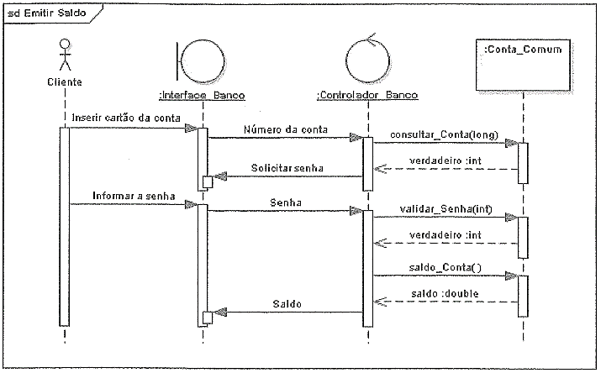
Exemplo: Diagrama de sequência

Slide 42
Especificação de Interface
A maioria dos sistemas devem operar com outros sistemas, e as interfaces que operam devem ser especificadas como parte dos requisitos.
3 tipos de interface podem ser definidos:
Interfaces de procedimentos;
Estruturas de dados que são trocadas;
Representações de dados.
Notações formais são uma técnica efetiva para especificação da interface.

Slide 43
O documento de requisitos
O documento de requisitos é a declaração oficial do que é requisitado pelos desenvolvedores do sistema.
Deve incluir definição dos requisitos de usuário e especificação dos requisitos de sistema.
NÃO é um documento de projeto.
Logo que possível será preciso definir O QUÊ o sistema deve fazer ao invés de COMO deve ser feito.

Slide 44
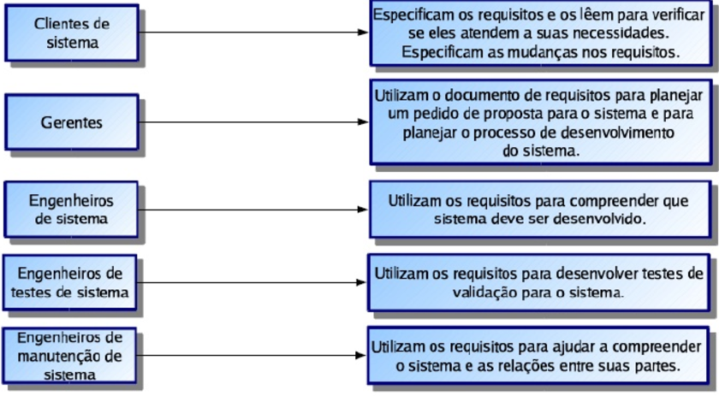
Usuários do documento de requisitos

Slide 45
IEEE requirements standard
Documento de requisitos de software
Baseado no padrão IEEE 830-1998
Composto de 5 partes
Introdução (Escopo do produto, Definições acrônimas e abreviações, Referências, Visão geral do restante do documento)
Descrição geral (Perspectiva do produto, Funções do produto, Características do usuário, Restrições gerais, Suposições, condições e dependências)
Requisitos específicos (Interface externa, Funções, Desempenho, Projeto)
Apêndices
Índice

Slide 46
Estrutura de documento de requisitos
Prefácio
Introdução
Glossário
Definição de requisitos de usuário
Arquitetura de sistema
Especificação de requisitos de sistema
Modelos de sistema
Evolução de sistema
Apêndices
Índice

Slide 47
Pontos-chave
Os requisitos estabelecem o que sistema deve fazer e definem as restrições sobre suas operações e sua implementação.
Requisitos funcionais definem os serviços que o sistema deve fornecer.
Requisitos não funcionais restringem o sistema que está sendo desenvolvido ou o processo de desenvolvimento.
Requisitos de usuário são declarações de alto nível sobre o que o sistema deve fazer.
Esses requisitos devem ser escritos usando linguagem natural, tabelas e diagramas.
Requisitos de sistema se destinam a comunicar quais as funções que o sistema deve fornecer.
Um documento de requisitos de software é uma declaração acordada dos requisitos de sistema.

Slide 48
Conclusão
Apresentamos os conceitos de requisitos de usuário e de sistema
Entendemos o que são requisitos funcionais e não funcionais
Explicamos como os requisitos de software podem ser organizados em um documento de requisitos

Slide 49
Atividades
Para se aprofundar mais nos modelos gráficos que ajudam no levantamento, documentação e análise de requisitos estude UML. Uma boa referência se encontra na biblioteca digital.
O IEEE estabelece padrões para diversas áreas da tecnologia, tal como computação, elétrica, telecomunicações. Dê uma conferida no artigo abaixo para entender melhor sua importância:
Instituto de Engenheiros Eletricistas e Eletrônicos

Slide 50
Referências
GILLEANES, T. A. Guedes. UML - Uma Abordagem Prática. 3. ed. Editora Novatec, 2008.
SOMMERVILLE, Ian, Engenharia de Software. São Paulo : Pearson Addison-Weley, 2007.

